Slide 1
Raspberry Pi
포팅 / LED SHIFT Serial
PMOD
장태훈

Slide 2
Rasp
목차
CONTENTS 1
Raspberry Pi
CONTENTS 2
GPIO
CONTENTS 3
포팅
CONTENTS 4
환경 설정
CONTENTS 5
문제 회로도
CONTENTS 6
문제 영상

Slide 3

1
Raspberry Pi
Raspberry Pi
영국에서 2012년에 발매한 컴퓨터 보드
가격도 3~5만 원 정도로 저렴함
운영체제를 설치한 SD 카드로 부팅하여 PC로 사용
교육용 목적으로 개발된 작고 저렴한 컴퓨터

Slide 4
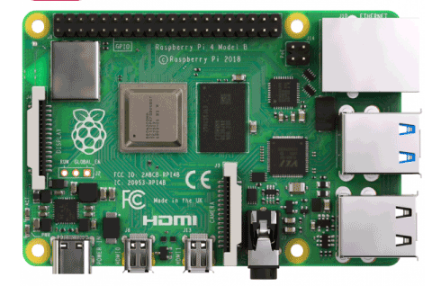
1
Raspberry Pi 구성
A
B
C
D
WIFI, 블루투스
컴퓨터 칩 SoC
GPIO 헤더
SDRAM
E
C
F
SD 카드 슬롯
F
LAN
A
B
D
E
G
G
H
디스플레이 포트
H
USB 커넥터 4개
K
I
J
L
I
J
K
L
전원 커넥터
HDMI 커넥터
카메라 커넥터
스피커

Slide 5
1
Raspberry Pi
CPU
1.5GHz ARM Cortex-A72 MP4
GPU
브로드컴 VideoCore VI MP2 500 MHz
메모리
1/2/4/8 GB LPDDR4-3200 SDRAM
Wi-Fi
2.4 GHz and 5.0 GHz IEEE 802.11b/g/n/ac
블루투스
블루투스 5.0, BLE
USB
USB 3.0 2포트, USB 2.0 2포트
라즈베리 파이 4
GPIO
40핀 헤더
전원
5V DC USB Type-C
* 라즈베리 파이의 모델에 따라 구성이 다름

Slide 6
1
Raspberry Pi
운영 체제
리눅스 OS의 라즈비안(가장 일반적으로 사용되는 운영 체제)
개발환경
C, C++, Python, Java 등의 언어로 개발 가능
GPIO Lib
라즈베리 파이의 GPIO를 제어하기 위한 라이브러리 : WiringPi

Slide 7
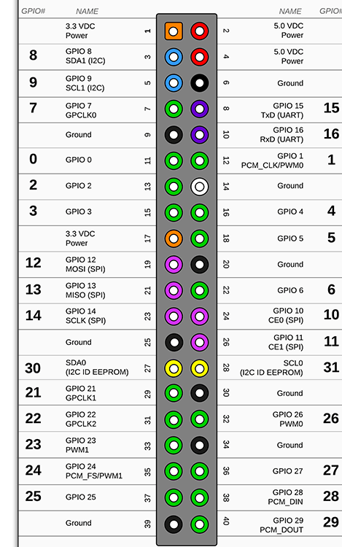
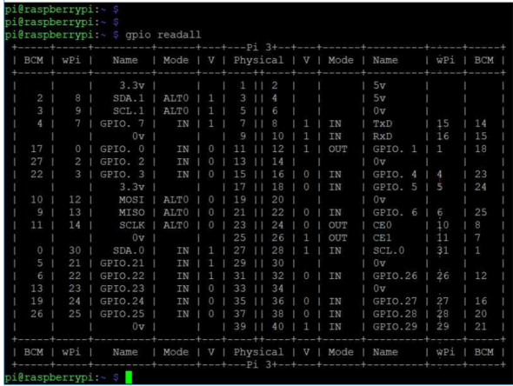
2
GPIO 40 PIN
GPIO 핀은 BCM 핀 번호 체계와 wiringPi 핀 번호 체계가 있음
BCM 핀은 실제 핀 / wPi 핀은 프로그래밍 핀
핀 번호 체계 확인 명령 : gpio readall

Slide 8
3
포팅 준비
Raspberry Pi
SD card
전원 케이블
LAN 케이블
HDMI 케이블
모니터
키보드
마우스

Slide 9
3
포팅
특정 운영 체제용 소프트웨어를 다른 운영 체제에서 작동시키기 위해 변경하는 것
윈도우의 소프트웨어 버전 C++
라즈베리 파이의 소프트웨어 버전 리눅스
Raspberry Pi Image
프로그램으로
SD카드에 OS 다운
Raspberry Pi에
포맷된 SD카드 삽입
키보드 / 마우스
HDMI 케이블
LAN 케이블
전원 케이블 연결
모니터 출력

Slide 10
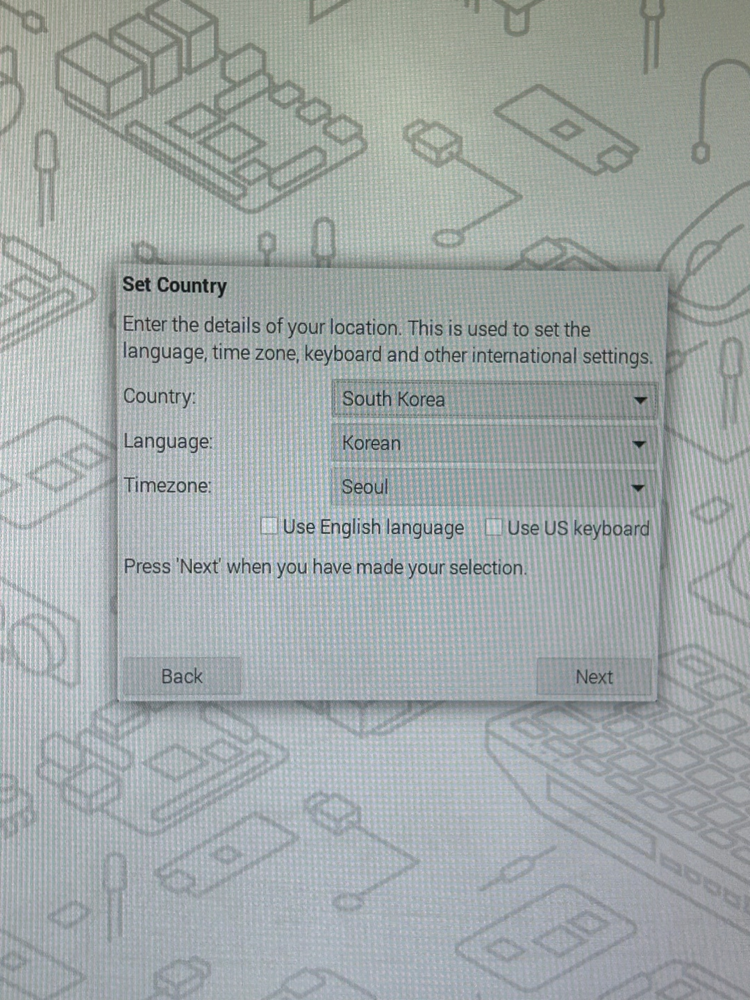
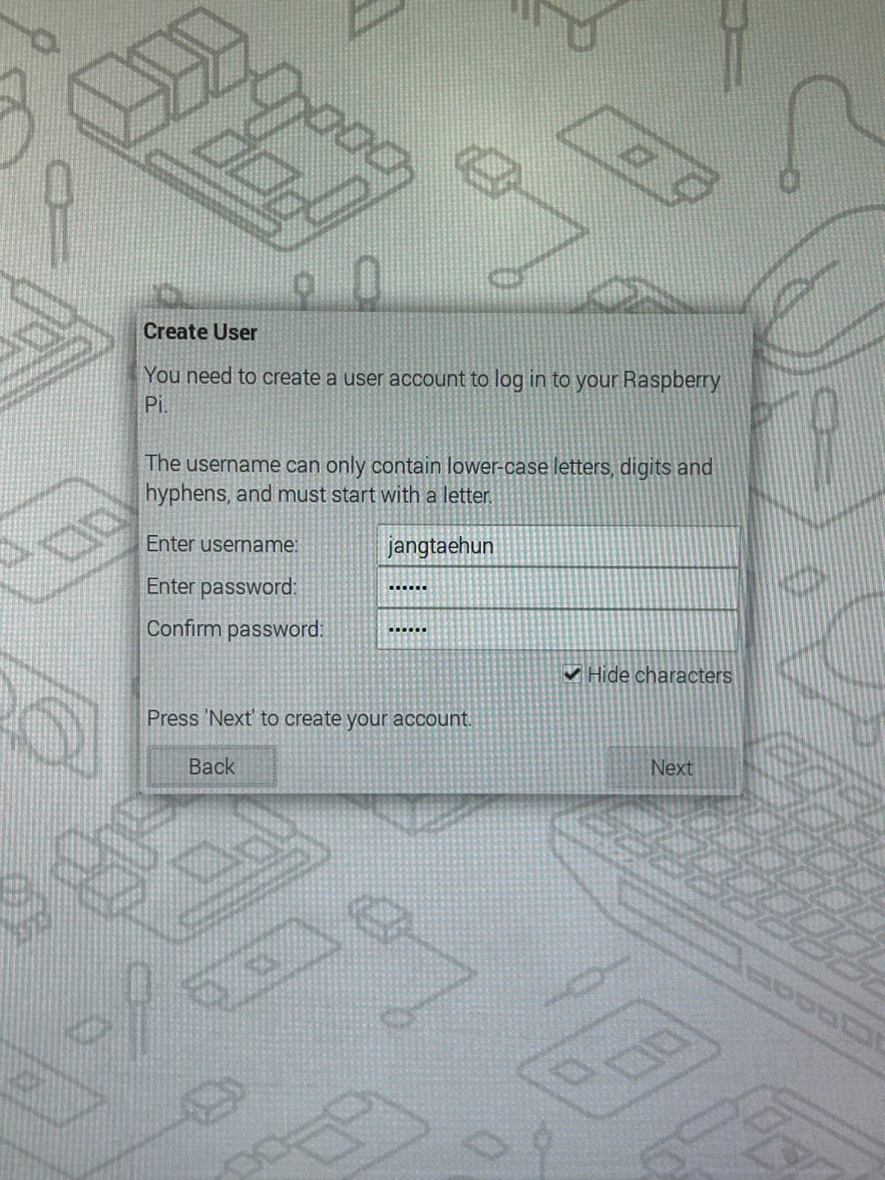
4
환경설정
Country, Language, Timezone 설정
Password 설정

Slide 11
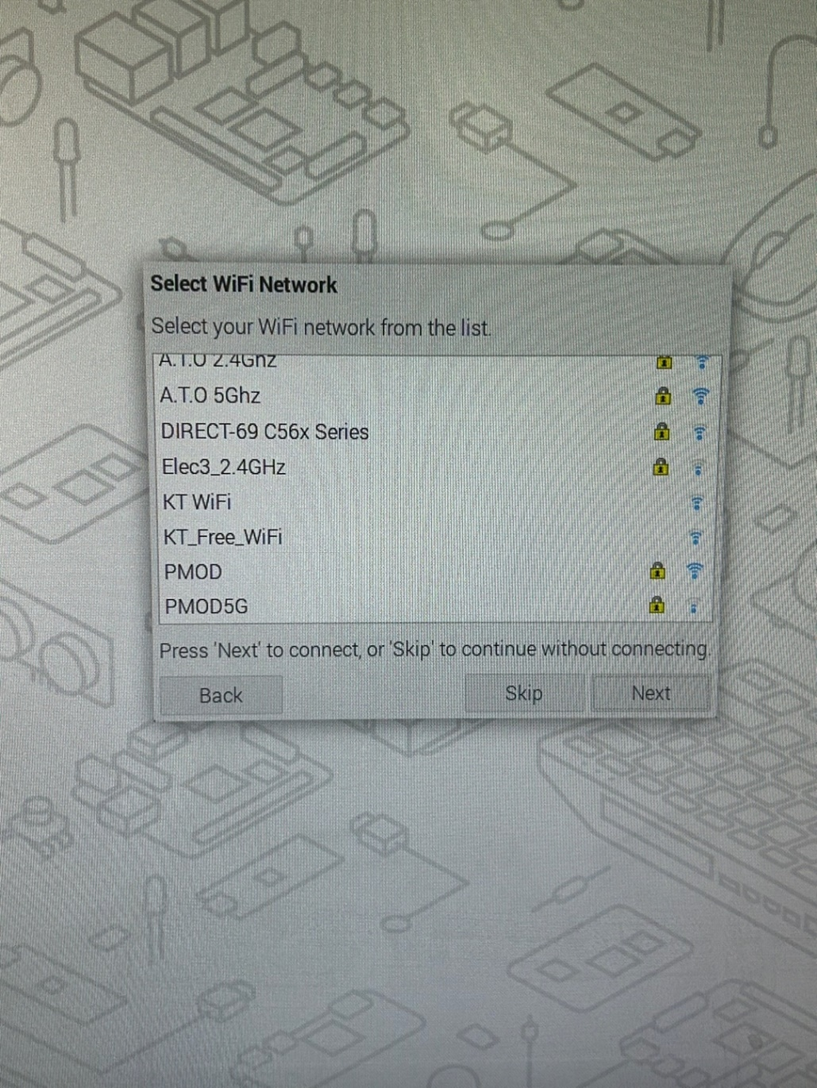
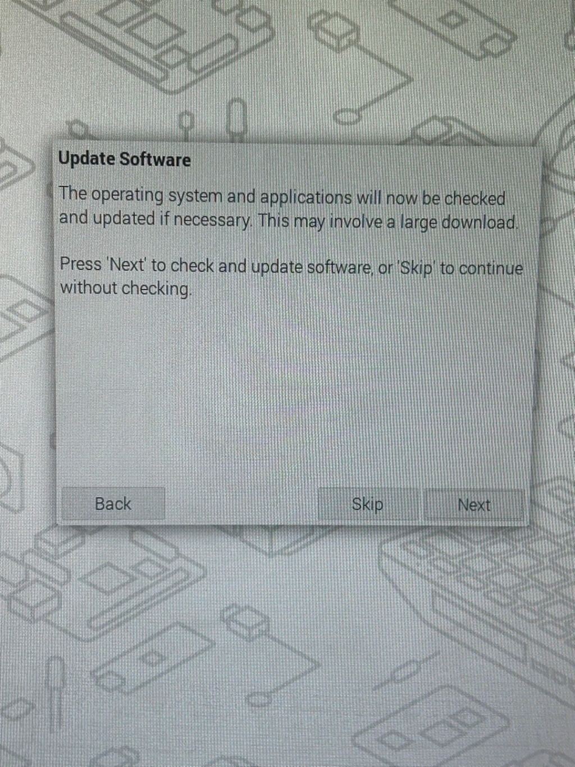
4
환경설정
WIFI 설정
소프트웨어 업데이트

Slide 12
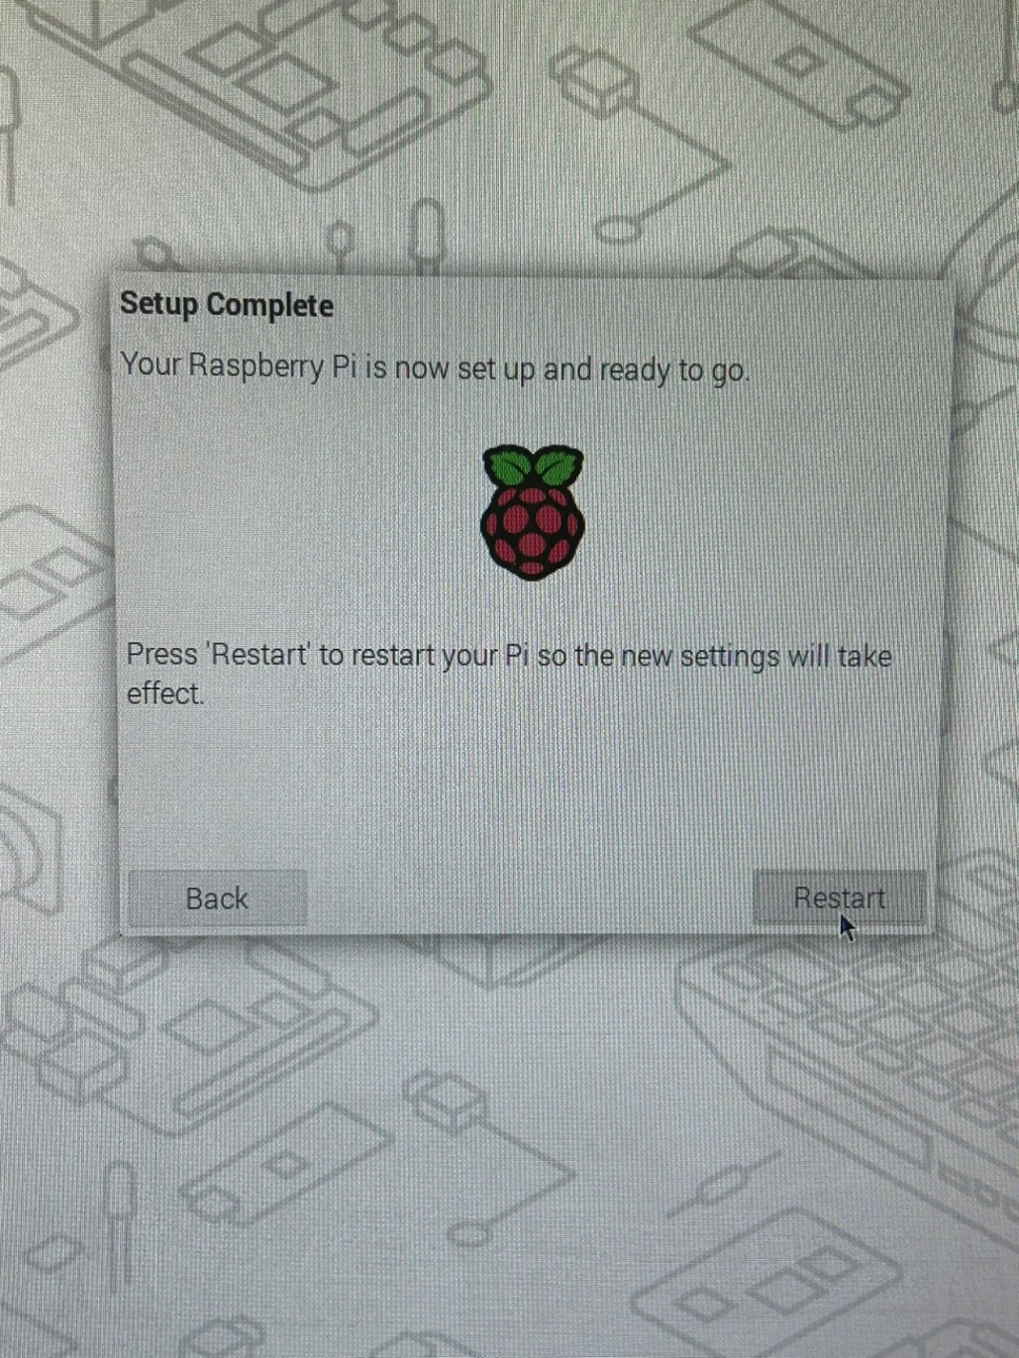
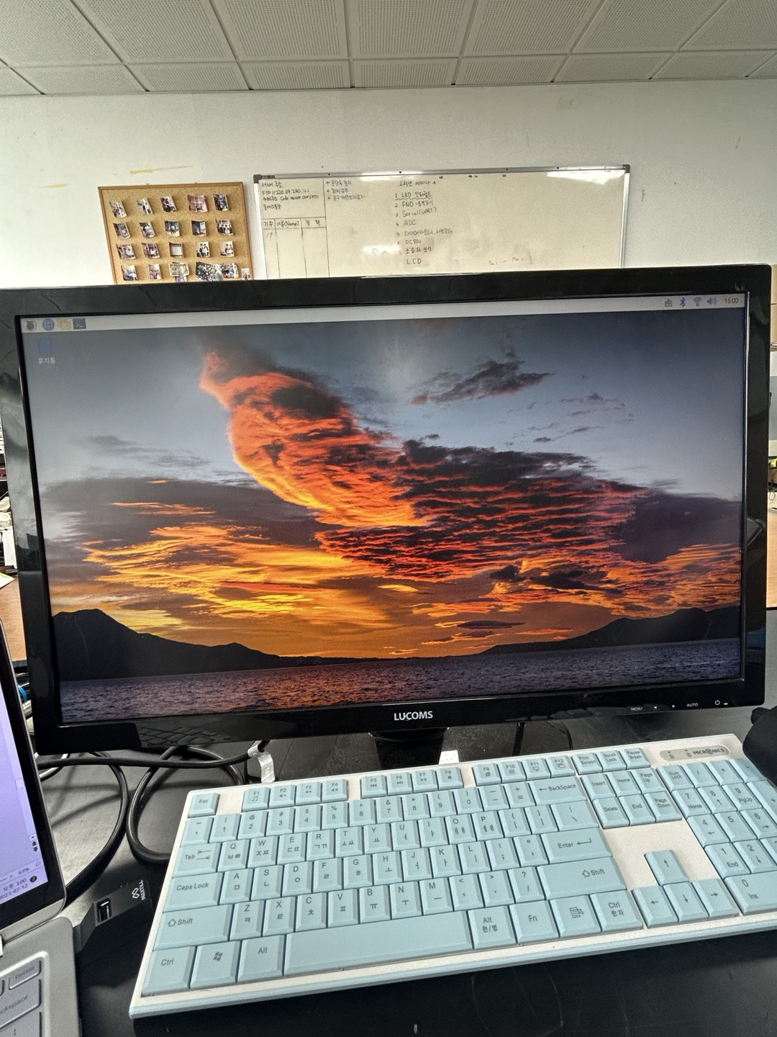
4
환경설정
재부팅
기본 설정 마무리

Slide 13
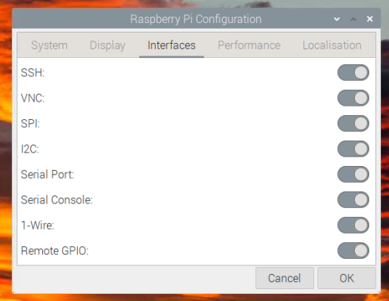
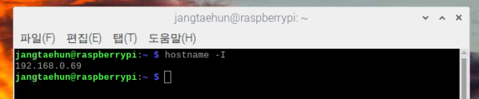



4
환경설정
리눅스 환경의 네트워크 환경 사용
hostname – I : 라즈베리파이 IP 주소
* 주소 확인은 다른 명령어를 사용해서도 확인 가능
- SSH, VNC 사용

Slide 14
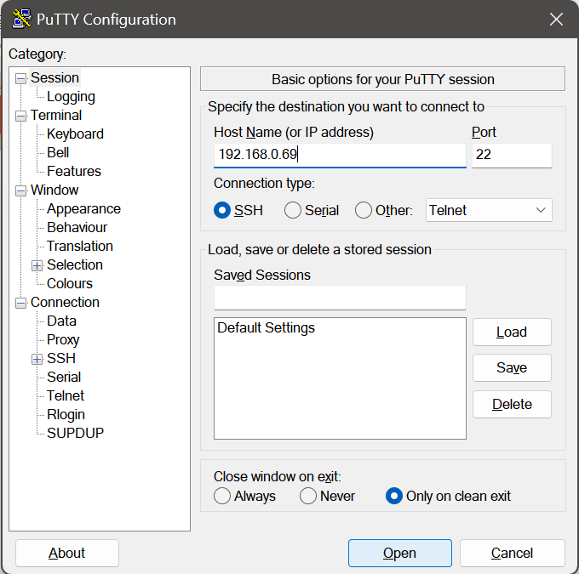
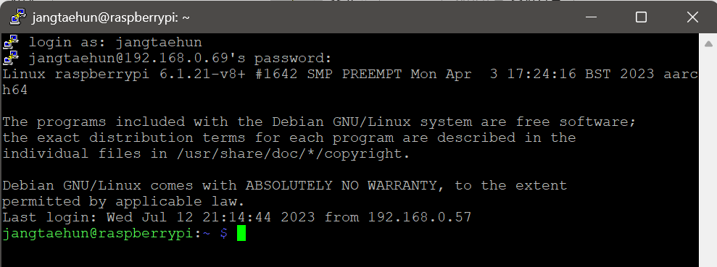



4
SSH
외부에서 네트워크로 접속해서 명령 터미널을 이용 (Putty 프로그램 사용)
- login 사용자 / Password 입력
- SSH 터미널에서 라즈베리파이를 제어할 수 있음

Slide 15
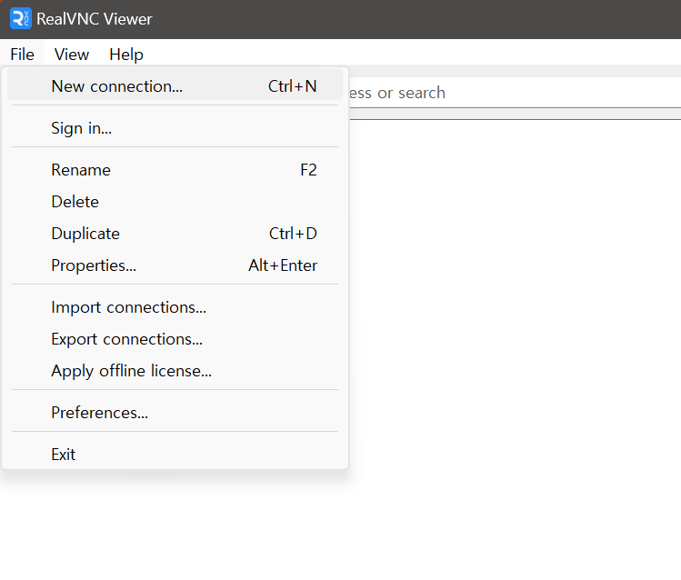
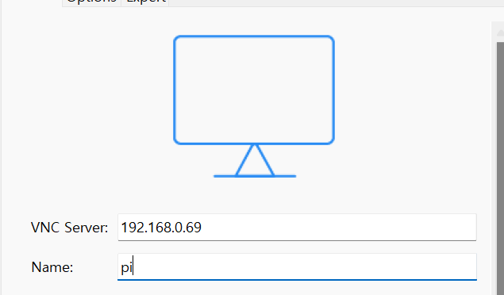
4
VNC
라즈비안 GUI 화면을 그대로 사용(VNC Viewer 프로그램 사용)
File - New connection 메뉴 선택
라즈베리파이 서버 주소 입력

Slide 16
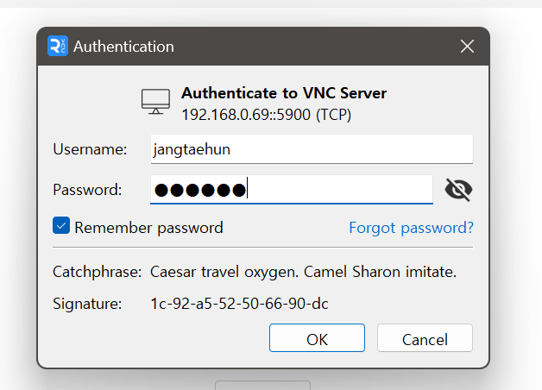
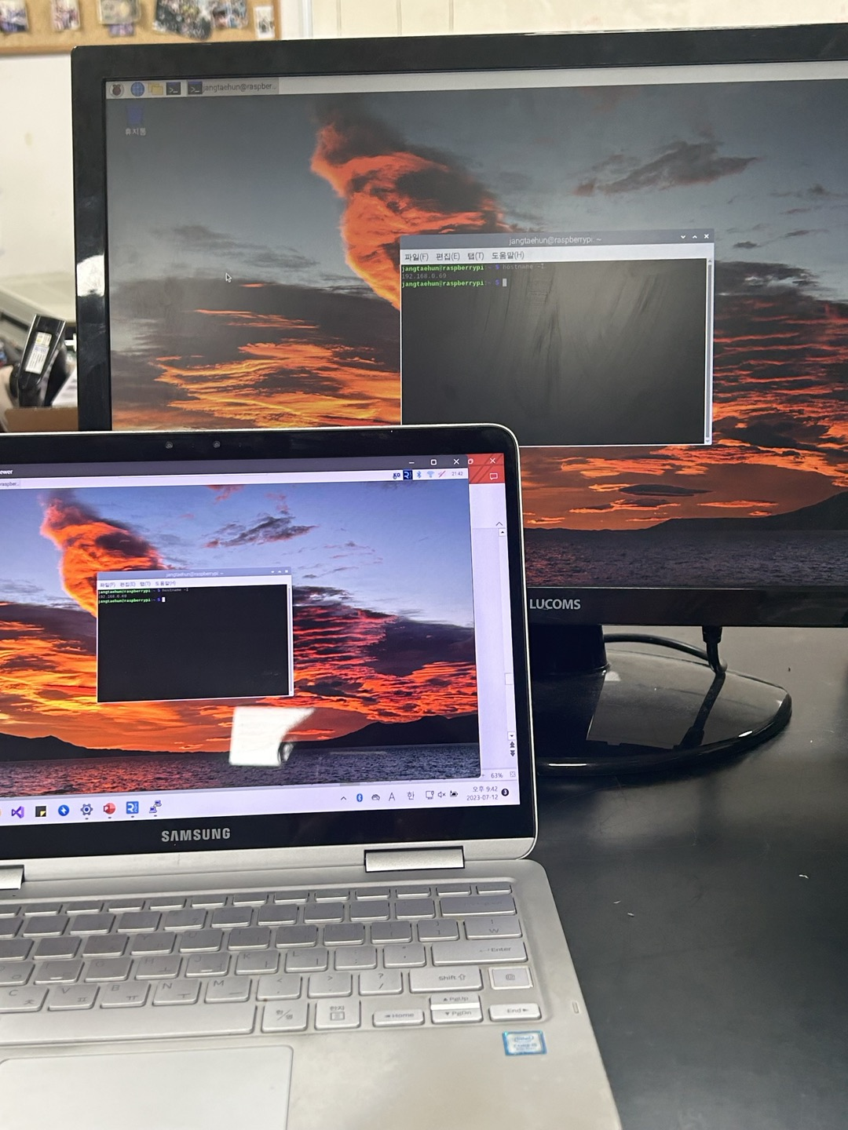
4
VNC
라즈비안 GUI 화면을 그대로 사용(VNC Viewer 프로그램 사용)
사용자 / Password 입력
VNC Viewer 원격 제어

Slide 17
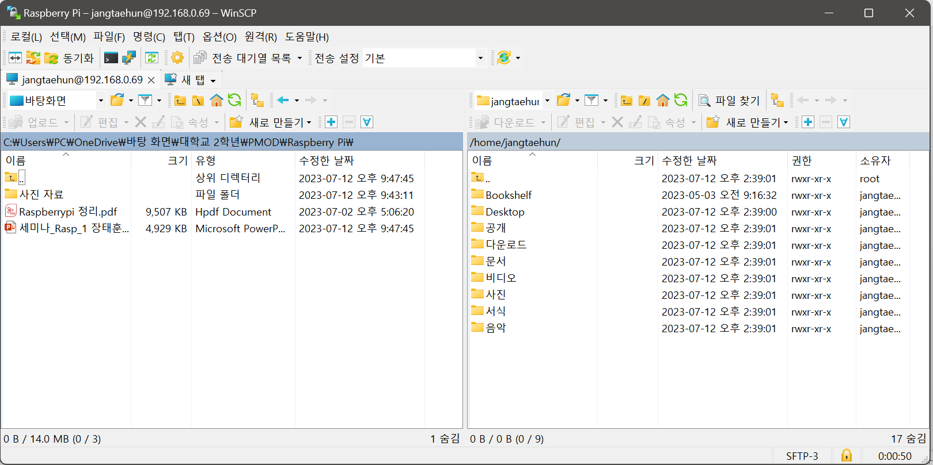
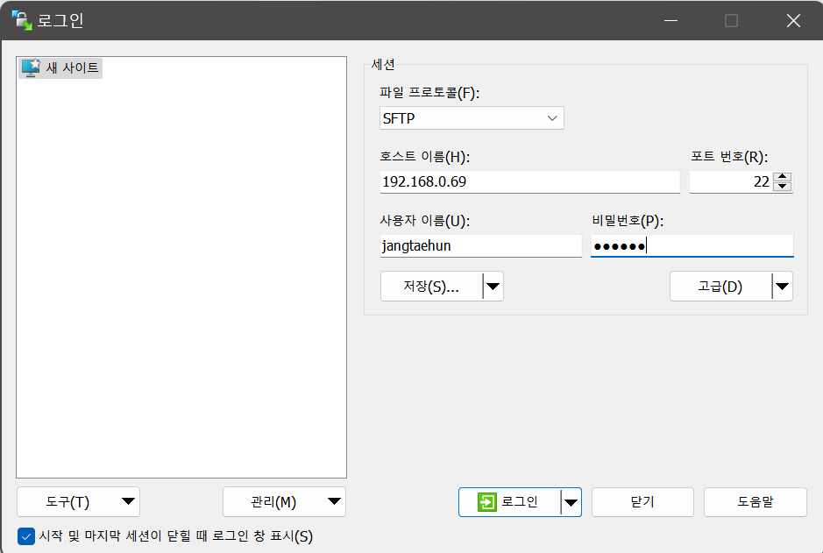
4
Win scp
PC와 라즈베리파이 간 파일을 전송 및 복사(WinSCP 프로그램 사용)
- 라즈베리파이 서버 IP
- 사용자 이름 및 비밀번호
기존 IP 서버
라즈베리파이 IP 서버

Slide 18
5
문제
1
SW1 누를시 LED right Shift 시작 및 정지
2
SW2 누를시 Shift delay 증가
3
SW3 누를시 LED left Shift 시작 및 정지
4
문제(치킨 배달)의 정답을 이진수로 출력

Slide 19
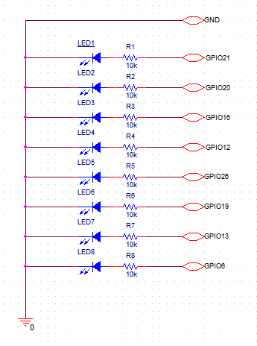
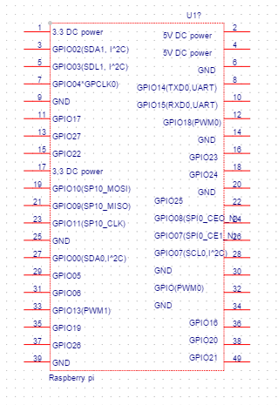
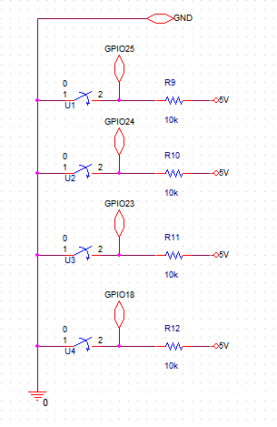
5
회로도
LED 회로도(LED : 8개)
GPIO 40핀(14핀 사용)
스위치 회로도(SW : 4개)

Slide 20
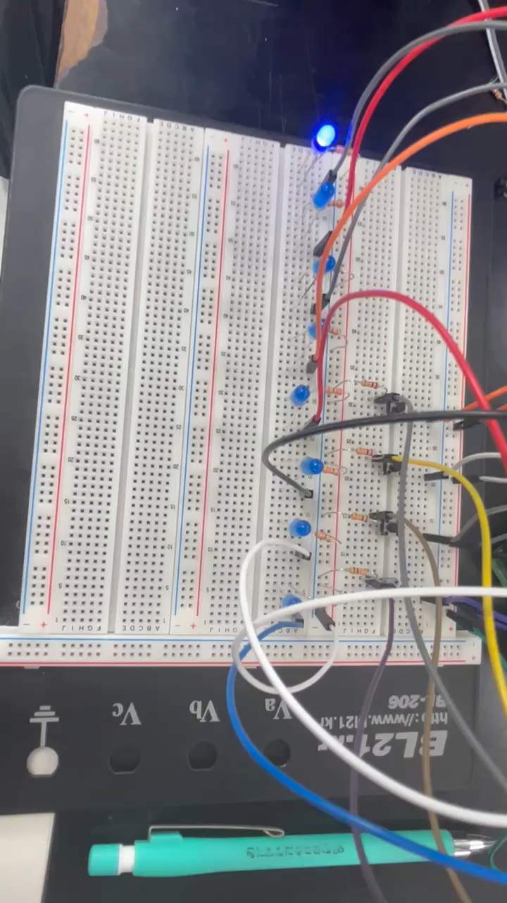
6
문제
SW1 : LED right Shift 시작 및 정지
SW2 : Shift delay 증가
SW3 : LED left Shift 시작 및 정지

Slide 21
6
4번 문제
City
0 | 0 | 1 | 0 | 0
0 | 0 | 2 | 0 | 1
0 | 1 | 2 | 0 | 0
0 | 0 | 1 | 0 | 0
0 | 0 | 0 | 0 | 2
치킨 거리 : 각각의 집과 가장 가까운 치킨집과의 거리
치킨 거리 계산 : |x1-x2| + |y1-y2|
이 도시의 모든 치킨 거리의 합을 구하는 문제
0 : 빈 공간 / 1 : 집 / 2 : 치킨집
1. 주어진 배열에서 1과 2의 위치를 구해서 배열에 저장
2. 구한 1과 2의 최소 위치로 판별하고 거리 계산함 (|x1-x2| + |y1-y2| )
3. 구한 최소 거리들을 합함
4. 합한 값을 2진수로 변경 및 LED 구현

Slide 22
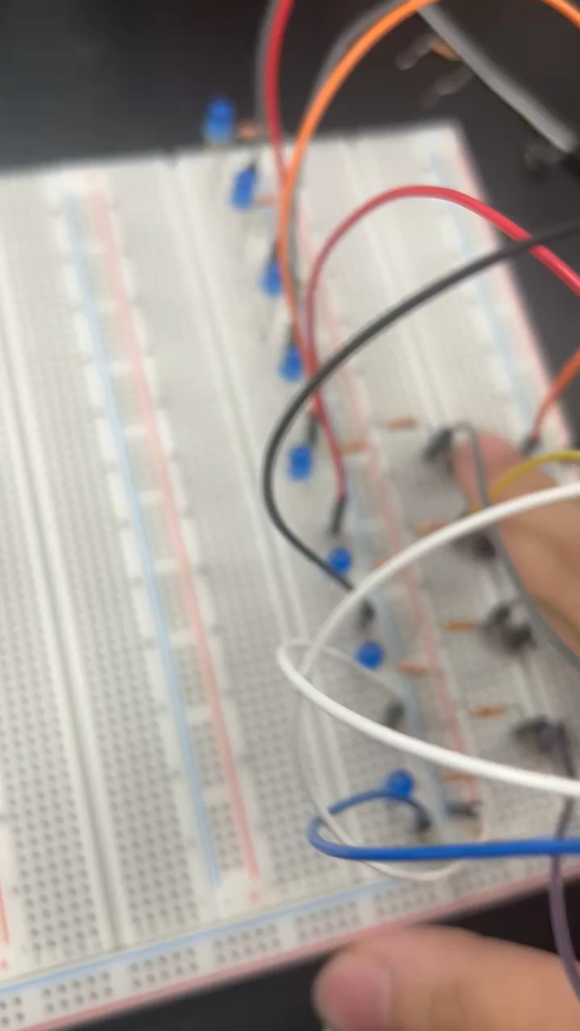
6
문제
문제(치킨 배달) 정답 : 5
이진수(8bit) - 00000101

Slide 23
Raspberry Pi
감사합니다
PMOD
장태훈

